Slide 1


让 设 计 更 简 单
Data Analysis Of Catering
餐饮运营数据分析
运营部：高小定

Slide 2

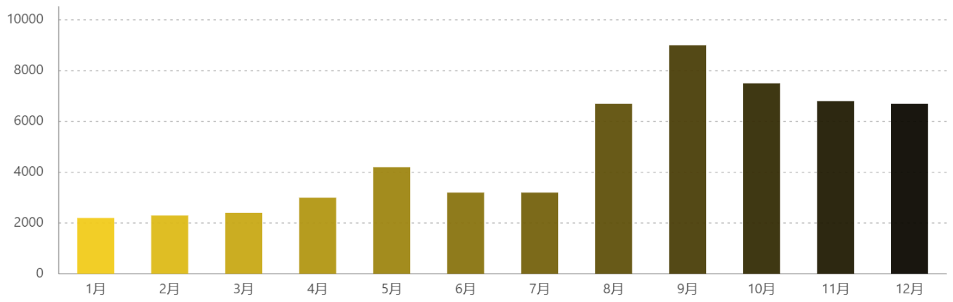
月订单分布
订单数量 | ORDER QUANTITY
我们的菜馆在9~11月会迎来人流高峰期，可能是因为这个时候刚刚开学，学生人流量增多。我们菜馆又正好在大学城的里面，所以我们菜馆的订单量也相对增多。

Slide 3

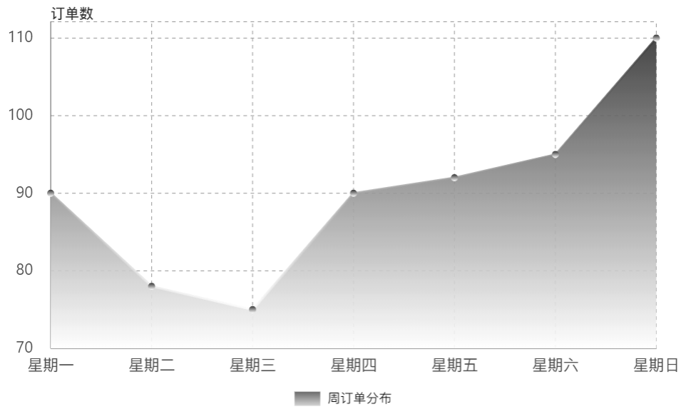

周订单分布
周订单分布
周订单分布
正如大家都知道的，外卖点餐己成了我们的生活日常，特别是上班族，用餐时间比较少；或者是周末宅在家，不想动手做饭时，外卖点餐成了大家解决用餐需求的首选。
我们的菜馆在周末时间段比较受欢迎，而工作周中间则表现疲软。

Slide 4

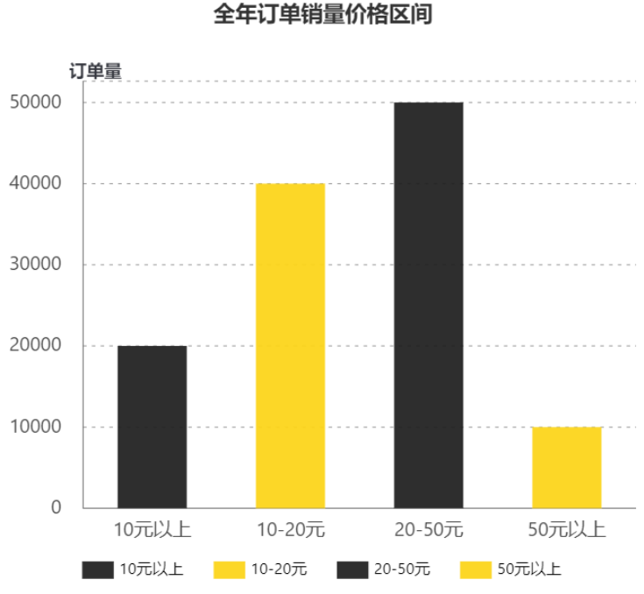


全年订单销量价格区间
全年订单销量价格区间
在我们在我们菜品的价格区间中，10-50元价格区间的菜品最受欢迎。
订单量的的分布
菜品的价格，是影响一家餐馆生意好坏的重要因素之一，尤其是对中小餐馆而言，更是如此。现在餐饮业的竞争相当激烈，一家餐馆想要脱颖而出，一般需要有特色菜。

Slide 5


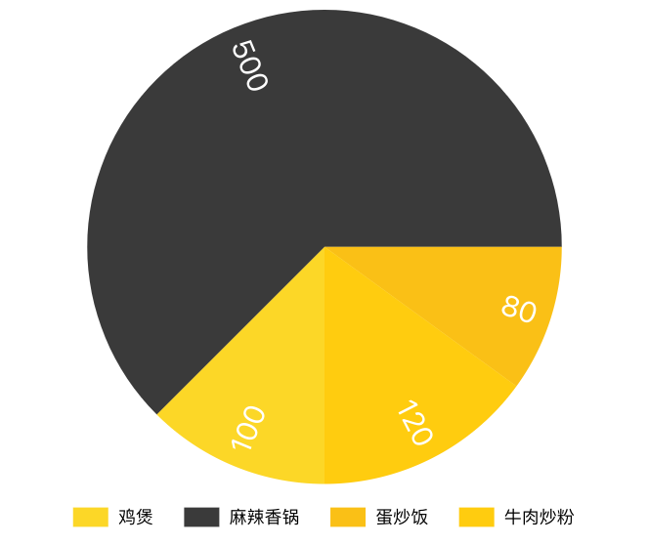


月菜品销量分析
菜品销量分析
一月菜品分析
为什么菜馆的麻辣香锅最受欢迎，可能因为麻辣香锅口味重，且便捷。
其他月份菜品分析
菜品的及时更新和调整有利于我们更好的了解顾客需求，更好的销售自己的产品，产生最大的利润。要做到及时更新菜品,及时对菜品进行分析。

Slide 6


菜品评价词云
麻辣香锅
超级好吃
一起走
便宜
菜品多
表现一般
超级好吃
一起走
一个
美味
菜品多
香味
表现一般
一起走
麻辣香锅
麻辣香锅
幸福
姐妹
麻辣香锅
快感
一起走
超级好吃
卫生
从热词中可以看出，餐品质量较好，较多出现“好吃”“超级好吃”等词，同时可以分析出“麻辣香锅”较受欢迎，在首页推荐中，可以较多推荐麻辣香锅和其他产品一起推荐，引导客户多尝试其他产品，引流，其他产品也做大做强。
表现一般
便宜
有趣
超级好吃
表现一般
有趣
一起走
快感
超级好吃
菜品多
麻辣香锅
超级好吃
香味
菜品多
饮食
快感
一起走
一起走
麻辣香锅
菜品多
有趣
超级好吃
香味
有趣
菜品多
幸福
一起走
麻辣香锅
幸福
表现一般
麻辣香锅
一起走
香味
我们
超级好吃
饮料
姐妹
饮料
菜品多
饮食
表现一般
麻辣香锅
有趣
超级好吃
一起走
一个
表现一般
家人
卫生
家人
卫生
表现一般
麻辣香锅
姐妹
便宜
表现一般
饮食
有趣
一起走
超级好吃
麻辣香锅
一个
麻辣香锅
菜品多
快感
饮料
表现一般
超级好吃
一起走
有趣
快感
一起走
麻辣香锅
家人
香味
家人
我们
超级好吃
美味
菜品多
麻辣香锅
快感
表现一般
一起走
姐妹
饮食
饮料

Slide 7

感谢您的观看
THANKS
For Watching
让 设 计 更 简 单

